Slide 1

Inovace v ICT
INM/NPNPICT
Cíl přednášky: Nové trendy ve vývoji CRM
Garant předmětu: doc. Mgr. Petr Suchánek, Ph.D
Přednášející: Mgr. Milena Janáková, Ph.D.

Slide 2
Struktura přednášky
Nové trendy ve vývoji CRM
Inovace v CRM
Pilíře nových trendů: mobilita a sociální CRM
Behaviorální marketing, e-mailový marketing
Podpora produktivity
Bring Your Own Device (BYOD)
Umělá inteligence pro pokročilé analýzy a strojové učení
Aspekty bezpečnosti
Změny v technologiích podporující inovace

Slide 3
Inovace v CRM
Zákazníci tvoří cenná aktiva každé firmy a organizace.
Silný tlak konkurence a dynamické změny v požadavcích zákazníků vyžadují aplikaci sofistikovaných řešení s vysokou mírou automatizace.
Je samozřejmostí, že informační technologie podporují procesy zabývající se vztahy se zákazníky.
Na trhu je nepřeberné množství CRM (Customer Relationship Management) systémů
od jednodušších aplikací až po komplikované systémy
a inovace jsou součástí zájmu i pro tato řešení.

Slide 4
Inovace v CRM
Současné evropské trhy jsou nasycené a není jednoduché udržet,
či získat nové zákazníky.
Tyto aktivity jsou spojeny s nemalými náklady firem a organizací
a probíhá soutěž o zdroje zákazníků.
Úspěšnost firmy se hodnotí nejen z hlediska tržního podílu, ale také
z hlediska zákaznického podílu a kvality zákazníků.
U kvality zákazníků se posuzuje:
věrnost,
loajalita
a výše celkových výdajů.

Slide 5
Inovace v CRM
Silný a dlouhodobý vztah se zákazníkem se pozitivně odráží:
ve zvýšení podílu na trhu s podporou nákupů s vyššími cenami,
v pozitivních referencích souvisejících s dobrou pověstí tak, aby byla přitažlivá pro další zákazníky,
v tvorbě bariér pro vstup na trh ostatním dodavatelům,
ve vyšší životnosti zákazníků,
v příležitostech křížového prodeje pro zákaznické skupiny.

Slide 6
Inovace v CRM
Inovace mají nezastupitelné místo i pro řízení vztahů se zákazníky.
Důvodem je potřeba stále precizněji a rychleji realizovat procesy související s CRM a také respektovat nové znalosti, dynamický vývoj informačních technologií a vysoce konkurenční prostředí.
Procesy inovace CRM se promítají do výkonnosti firem a organizací
a podporují jejich efektivitu, která je dobře měřitelná pomocí ukazatelů výkonnosti CRM.

Slide 7
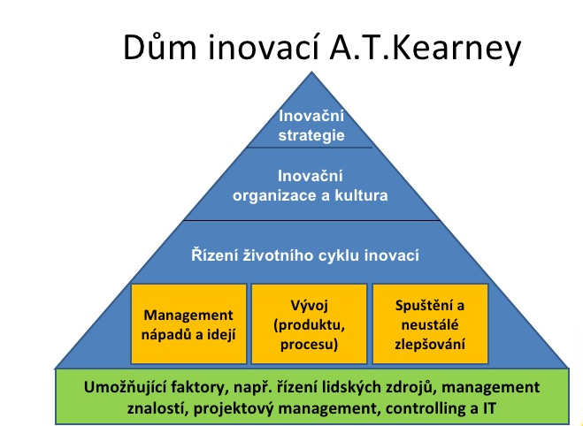
Inovace v CRM

Slide 8
Pilíře nových trendů: mobilita a sociální CRM
Inovace v CRM úzce souvisí se zájmem o podporu mobilních přístupů
a využití sociálních sítí.
Snad téměř každý disponuje účtem v některých ze známých sociálních sítí, které jsou zdrojem nejen zábavy, ale také vytváří prostor ke sdílení informací, hledání inspirace a v neposlední řadě k oslovení současných
i budoucích zákazníků.
Rovněž nesmíme zapomínat, že zákazníci se navzájem sdružují prostřednictvím sociálních sítí s využitím mobilních přístupů.
V tomto směru vznikají inovace CRM systémů, které aktivněji nabízejí podobné možnosti komunikace při prodeji nebo kontaktu s dodavateli.

Slide 9
Pilíře nových trendů: mobilita a sociální CRM
Mobilní přístup se promítá i do dalších konceptů práce s CRM.
Jedním z nich tzv. BYOD (Bring Your Own Device).
Jde o myšlenku, aby zaměstnanci ve své práci využívali svých zařízení jako například tablety a chytré telefony. Jde o osobní vybavení, které slouží ke komunikaci s využitím chytrých telefonů, tabletů a laptopů, kde se více využívá ovládání zařízení dotykem.
Moderní CRM systémy podporují nejen klasický přístup pomocí počítačů, ale také mobilní přístup bez omezení na lokalitu a čas.
Výhodou je neomezený přístup k informacím z CRM systému a také intuitivní ovládání pro zvýšení automatizace práce; nicméně je zapotřebí dbát bezpečnostních opatření, aby nedocházelo ke zneužívání a odcizení dat.

Slide 10
Pilíře nových trendů: e-mailový marketing
Inovace v CRM jsou rovněž spojeny s e-mailovým marketingem.
CRM systémy disponují moduly využívající marketingové nástroje a umožňující vyhodnocovat úspěšnost kampaní. Takovým nástrojem je například Outlook využívaný pro rozesílání newsletterů.
Rozesílání newsletterů ve stovkách na více e-mailových adres přináší úskalí spočívající v objemu zasílaných e-mailů, protože jejich větší objem by mohl vést k zařazení odesilatele na blacklist u poskytovatele
e-mailových služeb. CRM systémy dokáží postupně newslettery dávkovat, aby nebyly překročeny limity vedoucí k zablokování.
Pro procesy marketingu je důležitá podpora značné variability filtrace klientů sloužící k přesnému zacílení newsletteru.

Slide 11
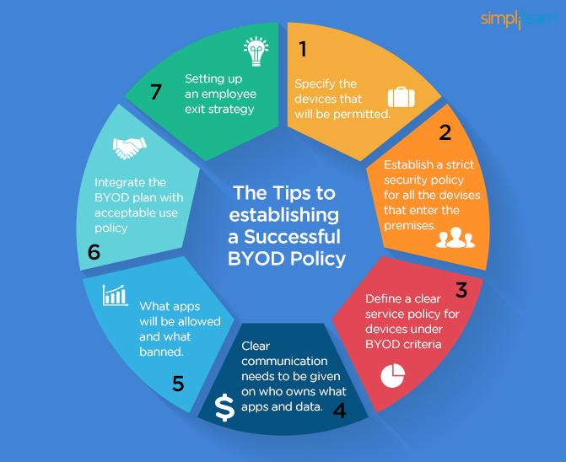
Pilíře nových trendů: mobilita a sociální CRM

Slide 12
Behaviorální marketing
Mobilní přístup a sociální sítě ovlivňují způsob realizace procesů
v rámci řízení vztahů se zákazníky včetně marketingu; pro potřeby marketingu se zavádí pojem behaviorální marketing.
Behaviorální marketing se soustředí na podrobnou analýzu chování zákazníků v prostředí internetu a sociálních sítí s následným využitím těchto analýz pro přesnější oslovení zákazníků pomocí marketingových kampaní.

Slide 13
Behaviorální marketing
Behaviorální marketing se zabývá nejen sledováním chování uživatele v prostředí internetu (počty kliků na webových stránkách, výběr příslušných nabídek
a podnabídek, zájem o nabízené produkty a služby s identifikací zákazníka podle používaného zařízení). Součástí behaviorálního marketingu jsou postupy,
které rozpracovávají způsob oslovení potenciálních zákazníků s využitím poznatků získaných z analýz.
Mezi známé praktiky oslovení potenciálních zákazníků patří:
zařazení zákazníka do skupin,
tvorba profilu zákazníka,
využití klíčových slov.

Slide 14
Behaviorální marketing
zařazení zákazníka do skupin - Zařazení potenciálního zákazníka do příslušné skupiny se realizuje s ohledem na jeho zájem o příslušné webové stránky, které poskytují informace o hledaném zboží a službě. Následně se na příslušném zařízení zobrazují reklamy podobného charakteru. Příkladem je situace, kdy zákazník vyhledává informace o cenách vozů nebo porovnává informace ohledně cen povinného pojištění. Tyto informace se zaznamenávají a zákazník je zařazen do skupiny potenciálních zájemců o dané téma a poté se na jeho zařízení zobrazují reklamy v souvislosti s nabídkami vozů a povinného pojištění.
tvorba profilu zákazníka - Obdobně je aplikováno zobrazování reklam podle preferencí potenciálního zákazníka vzhledem k jeho profilu, který se utváří na základě dosud realizovaného vyhledávání.
využití klíčových slov - Zde se využívá tzv. kontextové reklamy, která se zobrazuje podle definovaných klíčových slov.

Slide 15
Inovace v CRM a automatizace
Inovace procesů v CRM se soustředí na modernizaci podporovaných aktivit, které souvisí s uplatněním co nejvyšší míry automatizace
a strojového učení pro:
řízení kontaktů za podpory kontaktního centra,
řízení obchodu pomocí funkcionality SFA (Sales Force Automation),
řízení marketingu pomocí EMA (Enterprise Marketing Automation),
servisních služeb pomocí funkcionality CSS (Customer Service and Support).

Slide 16
Podpora produktivity
Nabízená řešení pro kontaktní centra zabezpečují nepřetržitý zákaznický servis pomocí dostupných komunikačních kanálů.
Využití těchto kanálů bývá různé s ohledem na probíhající marketingové kampaně, další sezónní aktivity nebo mimořádné události.
Kontaktní centra nejsou výsadní pouze pro velké organizace, ale jsou
k dispozici dostupná řešení ve formě cloudu nebo pronájmu i pro malé podnikání.

Slide 17
Podpora produktivity
Funkcionalita SFA (Sales Force Automation) se soustředí na řízení obchodu tak, aby byly obsaženy všechny fáze obchodního cyklu
s podporou skladového hospodářství a logistiky.
Předmětem automatizace je správa zákaznických kontaktů s následnými analýzami a predikcemi.
V dalším jde o konfiguraci a generování nabídek v souvislosti se sběrem obchodních a marketingových informací, sledování konkurence na trhu.

Slide 18
Podpora produktivity
Funkcionalita EMA (Enterprise Marketing Automation) se soustředí na podporu analýz klientských dat za účelem precizní segmentace, sledování změn v souvislosti s životní úrovní a nákupními preferencemi.
Tyto informace následně slouží k rozvoji dlouhodobých marketingových aktivit.
Funkcionalita CSS (Customer Service and Support) se zabývá řízením servisních služeb.
Nepřetržité servisní služby jsou spojovány s kontaktními centry
a podporou přístupu na webové stránky tak, aby bylo možné vybrat vhodný komunikační kanál podle preferencí zákazníků.

Slide 19
Umělá inteligence a strojové učení
Pro CRM systémy se předpokládá výrazné zapojení umělé inteligence
a strojového učení do implementovaných systémů tak, aby bylo možné více zautomatizovat realizované aktivity a snížit neúspěšnost realizovaných procesů za současného zvýšení pravděpodobnosti úspěchu prodeje a obchodu v co nejkratším čase.
V nejbližším období se předpokládají inovace v následujících oblastech CRM:
vyšší automatizace pracovních postupů,
aplikace chatbotů a pružné přizpůsobování konverzačního rozhraní,
automatizace zadávání dat,
precizní individualizace a přizpůsobení zákazníkům,
integrace internetu věcí IoT.

Slide 20
Umělá inteligence a strojové učení
Na téma inovace a CRM je napsáno a bude napsáno mnoho statí a analýz.
K očekávaným inovacím CRM systémů patří:
začlenění vyšší automatizace do pracovních postupů
Potíže v CRM způsobují procesy, které jsou málo efektivní a zdlouhavé vlivem nesprávného nastavení a přijatých východisek.
Vyšší míra automatizace, implementace doporučených šablon a podpora strojového učení přinese i pro CRM systémy řešení s vyšším užitkem a návratností investic.
Umělá inteligence monitorováním a vyhodnocováním realizovaných aktivit začne měnit vžité postupy prostřednictvím optimalizace CRM systému tak, aby lépe vyhovovaly uživatelským vzorům.

Slide 21
Umělá inteligence a strojové učení
aplikace chatbotů a pružné přizpůsobování konverzačního rozhraní
Pro konverzaci s přirozeným jazykem se bude více prosazovat rozvoj konverzačního rozhraní, které se dokáže automaticky přizpůsobovat individuálním požadavkům zákazníků (ale také i zaměstnanců).
Umělá inteligence dokáže upravit konverzaci napříč komunikačními kanály za podpory vizualizace a textů. V centru zájmu bude webový chat, hlasové služby, či telefon.

Slide 22
Umělá inteligence a strojové učení
automatizace zadávání dat
Stále více aktivit souvisejících s CRM bude automatizováno, aby byl vytvořen prostor na individualizaci strategie a uzavření prodeje.
Centrem zájmu bude rozvoj vztahů se zákazníky (nikoli pouze sběr dat
s následným uložením v databázích).
Uložená data bude nutno provázat s dalšími demografickými daty pro ucelené analýzy a predikce.
Nové moduly CRM budou zaměřeny na celoživotní vztahy se zákazníky v průběhu času.
I zde má místo umělá inteligence, která bude nabízet optimalizované pohledy na zákazníky a jejich možnosti; bude více minimalizován neúspěch v prodeji a zvýšena pravděpodobnost úspěšnosti uzavření obchodu v kratším čase.

Slide 23
Umělá inteligence a strojové učení
vysoká individualizace a přizpůsobení zákazníkům
Hromadné rozesílání sdělení a nabídek bude nahrazeno velice precizní diferenciací a segmentací zákazníků.
Zkušenosti zákazníků budou využity pro přizpůsobení vstupních kontaktů, webových stránek a dalších komunikačních kanálů.
Značky budou stále ve středu pozornosti a do jejich budování budou zapojeni i samotní zákazníci.

Slide 24
Umělá inteligence a strojové učení
integrace internetu věcí (IoT)
IoT bude více využívat CRM systémy s ohledem na nutnost pracovat
s daty ze vstupů jako například domácí spotřebiče, mobilní telefony
a zařízení pro monitorování spotřeby energií, životních návyků, stylu jízdy a údržby vozu.
Zájem se bude soustředit na podrobné informace o zákazníkovi včetně preferencí; nicméně půjde také o citlivé informace vyžadující odpovídající zabezpečení.
V této souvislosti se hovoří o tvorbě dynamického automatizovaného profilu zákazníka.

Slide 25
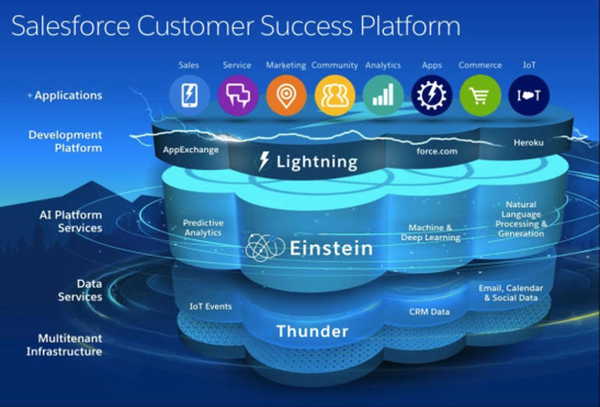
Umělá inteligence a strojové učení

Slide 26
Aspekty bezpečnosti
Odpovědná implementace CRM systémů vyžaduje uplatňovat pravidla bezpečnosti,
které se týkají provozu informačního systému (hardware, software, síťové komunikační vybavení, zpracovávaná data a lidské zdroje).
Pojem bezpečnost CRM systémů souvisí se zabezpečením dat před možnou ztrátou, ochranou před možným zneužitím dat a také průnikem nepovolaných osob (hackerů).
Uvedené skutečnosti vyžadují odpovědně zabezpečit provoz implementovaných CRM systémů, pravidelně zálohovat data na externí médium a nastavit takové technické a organizační zajištění, aby nebylo možno data zneužít.

Slide 27
Aspekty bezpečnosti
Oblast bezpečnosti CRM systémů je rozsáhlá s mnoha dimenzemi
(s využitím standardů a certifikací) na tuto tématiku.
Pojem bezpečnosti je definován jako míra ochrany proti sabotáži, kriminalitě, útokům nebo jiným zasahováním.
Bezpečnost slouží:
pro ochranu hodnot v podobě dat,
pro zajištění správnosti dat,
pro zvýšení důvěry uživatelů k CRM systémům.

Slide 28
Aspekty bezpečnosti
K vlastnostem charakterizující bezpečnost CRM systému patří důvěrnost, výběrové řízení přístupu, integrita dat, autorizace, nepopiratelnost a dostupnost služeb.
Důvěrnost spočívá ve skutečnosti, že komunikace mezi zúčastněnými stranami je dostupná oprávněným stranám. Je důležité zachovat soukromí a zabezpečit informace před zcizením.
Výběrové řízení přístupu je vyžadováno v situaci, kdy část transakce má být neviditelná. Dobrým příkladem jsou transakce, které umožní zákazníkovi skrýt svoje citlivé informace do elektronické obálky, kterou může otevřít pouze adresát (například banka).

Slide 29
Aspekty bezpečnosti
Integrita dat je spojována s požadavkem dostupnosti aktivit pouze autorizovaným uživatelům, aby data nebylo možné změnit při přenosu, v paměti nebo v databázi uživatelem, který nemá dostatečná oprávnění přistupovat k těmto datům. S výhodou se zde používají kryptografické kontrolní součty, elektronické podpisy a certifikáty.
Autorizace zabezpečuje, že zúčastněné strany důvěřují komunikaci
s oprávněnými partnery na základě prokázání identity.
Nepopiratelnost spočívá v tom, že komunikující strany nemohou popřít svoji účast v transakci například s využitím elektronického podpisu.
A v neposlední řadě trvalá dostupnost služeb brání nechtěnému vyčerpání hardwarových a softwarových zdrojů. Předmětem zájmu je sledování kapacity paměti, diskového úložného prostoru, propustnosti síťového připojení nebo výkonu procesoru.

Slide 30
Trendy v CRM v roce 2022
CRM systémy využívají výhody integrace:
umělé inteligence
hlasových a chatovacích technologií
sofistikovanějších funkcí pro správu kontaktů, plánování, sledování zákaznických interakcí, automatizace, podrobných analýz, centrální databáze a e-mailový marketing
s marketingem, fakturačním oddělením a dalšími systémy (analytické záležitosti) včetně požadavků na synchronizaci ve výběru softwaru.
Stále více se prosazuje využívání CRM ve velmi malých firmách, kde je větší tlak na digitalizaci procesů. Důležitá je podpora zákaznické zkušenosti, která rozhoduje o koupi (až 84 % zákazníků deklaruje stejnou důležitost služby v průběhu nákupního procesu jako poptávaného zboží).

Slide 31
Uplatnění inovace v podnikání
Inovace v CRM jsou orientovány na zákazníky s potřebami.
Inovace tvoří průnik průzkumu a vývoje, nedílnou součástí je marketingová podpora (hledá se myšlenka k prodeji, následně se vytváří prototyp a poté finální produkt):
technologické trendy
inovační projekty
marketing
prototypování
sdílená ekonomika (smart systémy)
partnerství

Slide 32
Změny v technologiích podporující inovace
širší uplatnění umělé inteligence
Chytrý telefon (televize, vozy) a další smart zařízení využívají umělou inteligenci založenou na algoritmech strojového učení. Technologie instalované ve vozech dokáží vyhodnotit pozornost řidiče. Chytré telefony využívají umělou inteligenci k zabezpečení kvality hovoru nebo pořizování obrázků pomocí fotoaparátu.
revoluce bez kódů
Nástroje potřebné pro technologické inovace jsou zpřístupněny svým uživatelům bez ohledu na odbornost nebo zkušenost. Rozhraní bez kódů odstraňují požadavky na znalost programovacího jazyka. Příkladem je programovací model Codex generující kód z ​​mluveného jazyka.

Slide 33
Změny v technologiích podporující inovace
digitalizace a virtualizace
V období 2020 - 2021 se řešila virtualizace pracovišť a kanceláří spojená s požadavky způsobené pandemií. Standardem je práce na dálku. Rok 2022 je spojen s konceptem „metaverse“ v podobě trvalých a počítačem řízených světů (3D virtuálních prostorů) umožňující pokračovat v činnostech z reálného světa (business, zábava, setkávání).
autonomní marketing
Rok 2023 bude spojen s autonomními marketingovými systémy. Je odhadována distribuce až 55 % marketingových sdělení podle nastavených kritérií a chování zákazníků, které bude monitorováno v reálném čase. Bude preferován kratší formát video reklam.

Slide 34
Praktická řešení CRM systémů
Integrace sociálních sítí je jedním z pilířů inovací pro CRM systémy.
Vyberte CRM systémy podle Vašich preferencí a zmapujte integraci sociálních sítí v přijatých řešeních. Podle zjištěných rozdílů zvažte možné inovace u jednotlivých CRM systémů.
Vybrané CRM systémy Popis přijatého řešení
Freshsales odkazy na Google Calendar, integrace Google
a LinkedIn za účelem vyhledávání informací,
podpora Twilio,
Hubspot CRM využití LinkedIn, Facebook and Twitter
ke sdílení informací, další odkazy na Google+,
Xing, YouTube a Pinterest,
Insightly evidence e-mailu a website pro záznamy
VIP zákazníků (leads),

Slide 35
Praktická řešení CRM systémů
NetSuite CRM rovněž v tomto systému jsou dostupné položky e-mail
a website pro záznamy VIP zákazníků (leads),
Nimble pro záznamy kontaktů se eviduje Skype ID, Twitter,
Facebook, LinkedIn, Google+, Foursquare
a účty na dalších sociálních sítí podle specifikace
a je podporována evidence standardních údajů
jako e-mail a telefon,
Pipedrive odkazy na Google Apps, Google Drive, Google Maps,
MailChimps, Trello a Yesware,

Slide 36
Praktická řešení CRM systémů
Salesbox CRM vazby na Facebook a LinkedIn pro evidenci kontaktů
(leads), podpora MailChimps,
Salesforce CRM podpora Chatter, dále e-mailu pro kontakty a odkazy
na Google Search a Google Maps,
SugarCRM evidence e-mailu a website pro VIP zákazníky (leads),
Zoho odkazy na Skype ID a Twitter pro evidenci
VIP zákazníků (leads), odkazy na Twitter, Facebook
Google+ profily zákazníků (leads a kontakty).

Slide 37
Praktická řešení CRM systémů
Současnost je charakterizována zvyšující se složitostí CRM procesů tak, aby byly podpořeny dlouhodobé a silné vztahy se zákazníky.
Realizované inovace mění způsob práce s CRM systémy a je zapotřebí ohodnotit jejich úspěšnost. Pro tyto účely navrhněte způsoby monitorování užitku realizovaných aktivit
a klíčové indikátory výkonnosti pro procesy realizované s podporou CRM.
Rovněž stanovte kompetence, které jsou obvykle vyžadovány v souvislosti s CRM systémy,
a následně zjistěte, zda jsou integrovány do CRM systémů za účelem vyhledávání prostoru pro další inovace. Pro řešení úkolu vyberte CRM systémy podle preferencí.

Slide 38
Praktická řešení CRM systémů
Mezi obvykle vysoce oceňované kompetence v souvislosti s CRM systémy patří:
řízení kontaktů se zákazníky,
řízení kontaktů VIP zákazníků (leads),
řízení obchodních příležitostí,
dostupnost analýz v podobě dashboardů,
analýza trendů s využitím statistik,
podpora importu a exportu dat,
integrace s dalším softwarem,
integrace sociálních sítí.

Slide 39
Praktická řešení CRM systémů
Následující seznam vypovídá o možnostech využití vybraných klíčových kompetencí ve třech sledovaných CRM systémech – NetSuite, Salesbox a Salesforce:
Klíčová kompetence NetSuite Salesbox Salesforce
řízení kontaktů se zákazníky X X X
dostupnost analýz v podobě X - X
dashboardů
analýza trendů X - -
řízení kontaktů VIP X - X
zákazníků (leads)
řízení obchodních X X X
příležitostí
integrace sociálních - X X
sítí

Slide 40
Shrnutí přednášky
Cílem přednášky bylo vysvětlit úlohu inovace a nových trendů ve vývoji CRM.
Příslušný zájem byl orientován na potřebu poskytovat kvalitnější služby a na zvyšující se složitost podporovaných procesů. Součástí výkladu bylo objasnění koncepce ValueSpace, uplatnění mobilních přístupů v konceptu práce BYOD a sociálních sítí s využitím behaviorálního, popřípadě e-mailového marketingu.
V neposlední řadě byly zpřehledněny inovace CRM související s automatizací pro procesy týkající se řízení kontaktů, obchodu, marketingu a servisních služeb.
Nebyly opominuty ani aspekty bezpečnosti.

Slide 41
Shrnutí přednášky
Inovace v CRM podporují silný a dlouhodobý vztah se zákazníkem, který se pozitivně odráží: v pozitivních referencích.
Procesy inovace CRM se promítají do výkonnosti firem a podporují efektivitu, která je dobře měřitelná pomocí: ukazatelů výkonnosti.
Inovace v CRM souvisejí se zájmem o podporu: mobilních přístupů.
Význam zkratky BYOD je Bring Your Own Device.
Výzvy v inovacích souvisejí také s behaviorálním marketingem, který rozpracovává: způsob oslovení zákazníků s využitím poznatků z analýz.
Mezi významné trendy v CRM patří integrace: umělé inteligence.

Slide 42
Výukové materiály
Výukové materiály k přednášce a semináři jsou uloženy
na L:\mija\public\CRM_Inovace_V_ICT
Praktické páce s vybranými CRM systémy využívají
open source produkty
nebo dostupnost aplikaci v podobě trial a demo verzí.

Slide 43
Další zdroje informací
BELAK, D., 2017. The Definitive Guide to Social CRM. Amazon Digital Services LLC. ASIN B075PH69KN.
BLOKDYK, G., 2017. CRM Marketing Applications: Expert Administration Cookbook. CreateSpace Independent Publishing Platform. ISBN 10 1978267185.
COLIE, R., 2016. Cortana and Einstein – the reality and potential of Artificial Intelligence and CRM. [online], cit. [2017-11-25]. Dostupné z: https://celedonpartners.com/blog/cortana-einstein-reality-potential-artificial-intelligence-crm/.
CHLEBOVSKÝ V., 2017. Management zákaznických řešení. Praha: Grada Publishing. ISBN 978-80-271-0559-5.
CHRISTENSEN, C. M., DILLON, K., HALL, T. a D. S. DUNCAN, 2016. Competing Against Luck: The Story of Innovation and Customer Choice. HarperBusiness. ISBN-13 978-0062435613.
KASHANI, K., 2008. Fighting Commoditization. [online], cit. [2017-11-25]. Dostupné z: https://www.imd.org/leading-global-transformations/chapter-4---publications/pfm-137-06/.
Košturiak, J., 2021. Témata seriálu Inovace podnikatelského modelu. [online], cit. [2022-02-15]. Dostupné z: https://www.mmspektrum.com/serialy/inovace-podnikatelskeho-modelu

Slide 44
Další zdroje informací
KOWALKE, P., 2017. Five CRM Innovations You'll See in 2018. [online], cit. [2017-11-25]. Dostupné z: http://it.toolbox.com/blogs/insidecrm/five-crm-innovations-youll-see-in-2018-78395.
LEHTINEN, J. L., 2007. Aktivní CRM – Řízení vztahů se zákazníky. Praha: Grada Publishing. ISBN 978-80-247-1814-9.
MARR, B., 2021. Změny na poli technologií budou zásadní. [online], cit. [2022-02-15]. Dostupné z: https://forbes.cz/zmeny-na-poli-technologii-budou-zasadni-tohle-je-pet-nejvetsich-trendu-pro-rok-2022/.
MONNAPPA, A., 2016. What is BYOD (Bring Your Own Device) and Why Is It Important? [online], cit. [2017-11-25]. Dostupné z: https://www.simplilearn.com/what-is-byod-and-why-it-is-important-article.
Profesionální Sugar CRM rozhýbe váš byznys naplno, 2021. [online], cit. [2022-02-15]. Dostupné z: https://www.itpoint.cz/algotech/?i=sugarcrm-14590.
SHETH, J. N. a B. MITTAL, 2001. ValueSpace. McGraw-Hill. ISBN-13: 978-0071589659.
TOP 9 trendů v oblasti CRM pro rok 2022, 2022. [online], cit. [2022-02-15]. Dostupné z: https://www.crm.cz/cs-cz/top-9-trendu-v-oblasti-crm-pro-rok-2022
WALTERS, D. a B. NUSSEY (Foreword), 2015. Behavioral Marketing: Delivering Personalized Experiences at Scale. Wiley. ISBN-13 978-1119076575.

Slide 45
Kontakty
Mgr. Milena Janáková, Ph.D.
mija@opf.slu.cz
A408
konzultační hodiny pro výukové období jsou uvedeny v systému IS SU,
nicméně jsou nabízeny konzultace po předchozí domluvě pomocí emailu.
Sekretariát Katedry informatiky a matematiky
A402

Slide 46
Děkuji za pozornost
Milena Janáková, mija@opf.slu.cz

